Slide 1
疫情期间微博网民情绪识别 DataFountain
费军波 20063023 管理科学与工程 系统工程学院

Slide 2
数据简介
数据来源：“新冠肺炎”相关微博
时间范围： 2020年1月1日—2020年2月20日
标注数据：100K
未标注数据：900K
测试数据：10K
标注类别： 1（积极）、0（中性）、-1（消极）

Slide 3
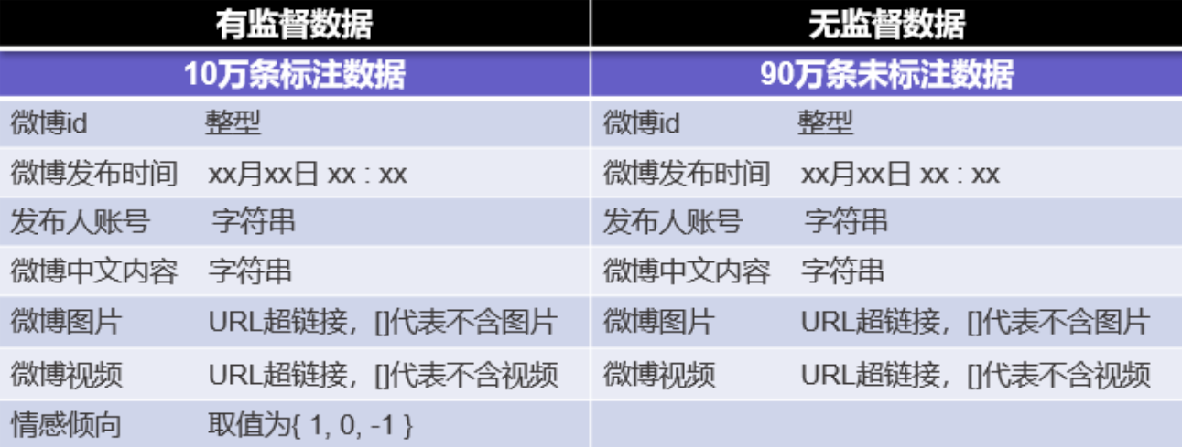
数据格式

Slide 4
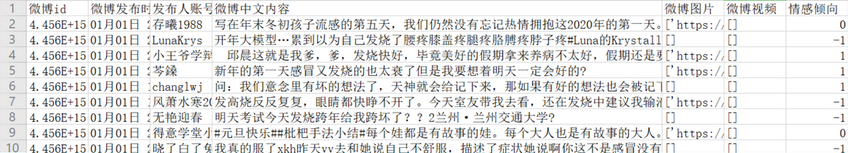
数据内容

Slide 5
数据特点
微博文本偏口语化
文本中经常附带表情（显示为乱码）
微博内容被折叠，文本不全
转发微博随意，经常没有内容或内容互斥
大量活动微博，打卡、问答等
标注数据标准不统一

Slide 6
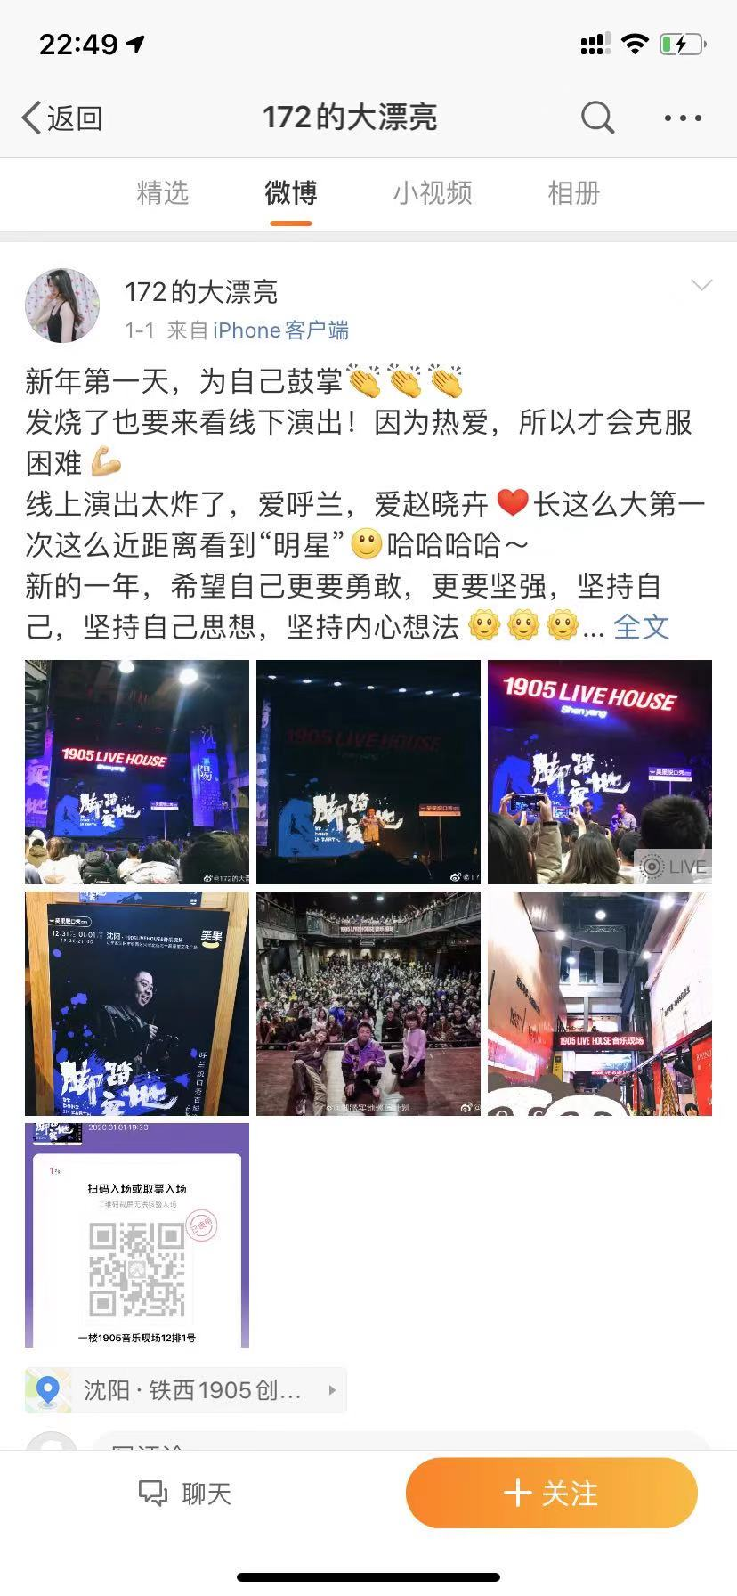
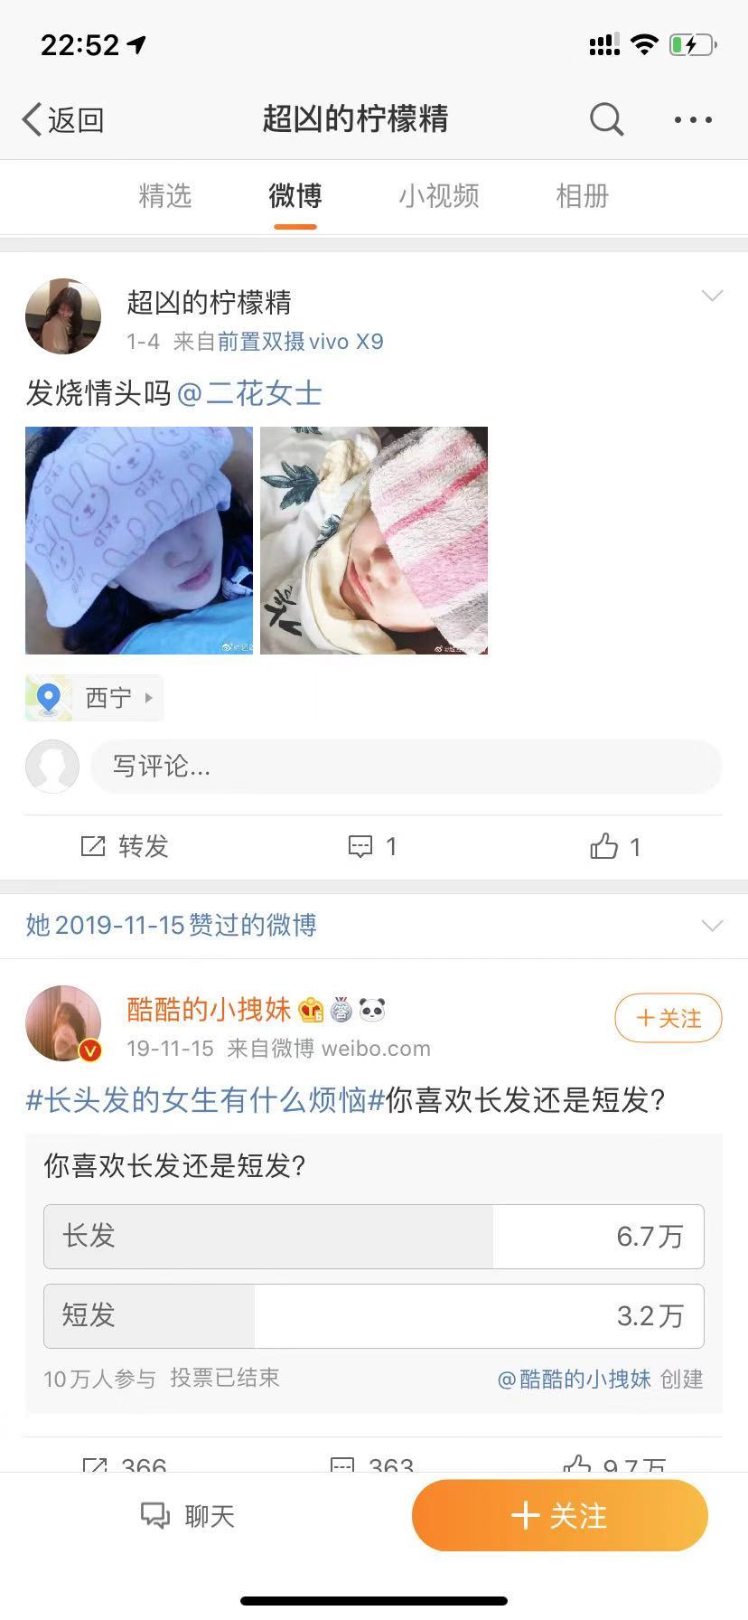
01月01日 23:19,172的大漂亮,新年第一天，为自己鼓掌??????发烧了也要来看线下演出！因为热爱，所以才会克服困难线上演出太炸了，爱呼兰，爱赵晓卉长这么大第一次这么近距离看到“明星”哈哈哈哈～新的一年，希望自己更要勇敢，更要坚强，坚持自己，坚持自己思想，坚持内心想法最后新?展开全文c
01月04日 23:26,超凶的柠檬精,发烧情头吗@二花女士2西宁?

Slide 7
无意义字符
O网页链接
//@恋与制作人同人专列:
曾經到武漢
?
展开全文c
2长春
O微博问答
??
……
链接
转发时携带的昵称
繁体字、日文、英语等不同语言
结尾符
折叠标志
定位标志
微博问答、投票、打卡等活动
表情符乱码
其他

Slide 8
标注标准不一

Slide 9
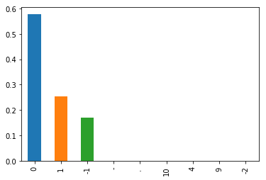
标签分布
非法标签

Slide 10
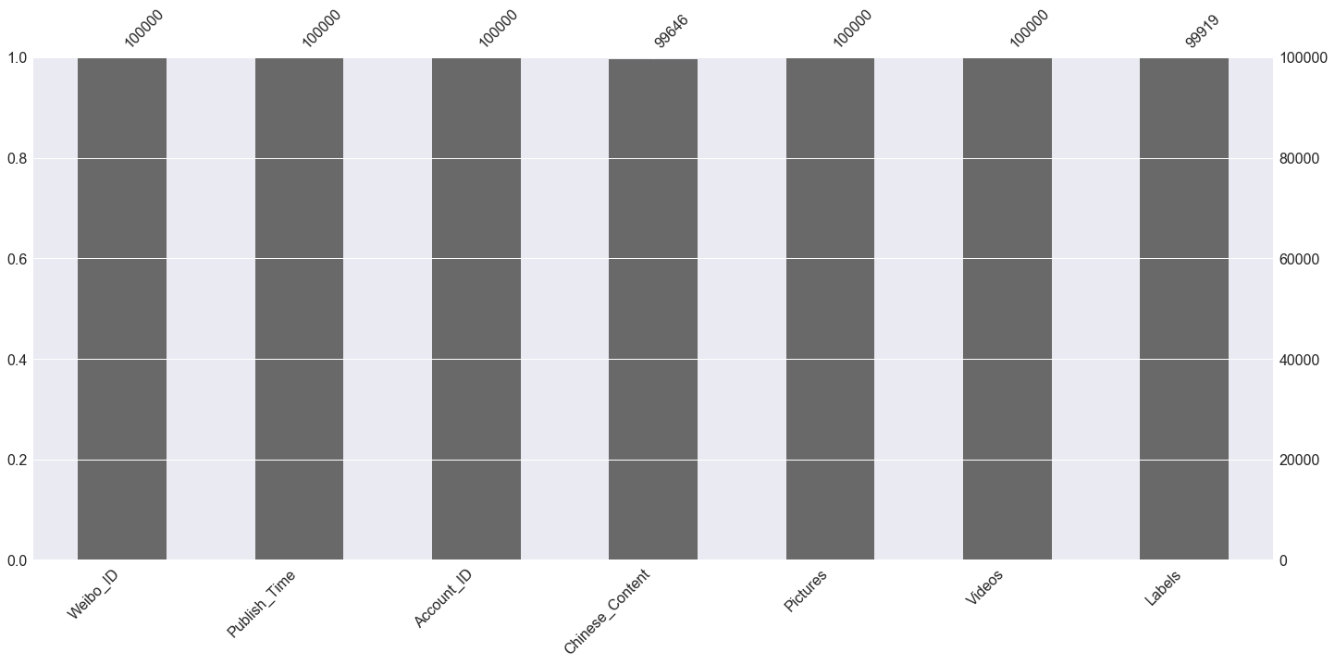
内容缺失
训练集异常内容

Slide 11
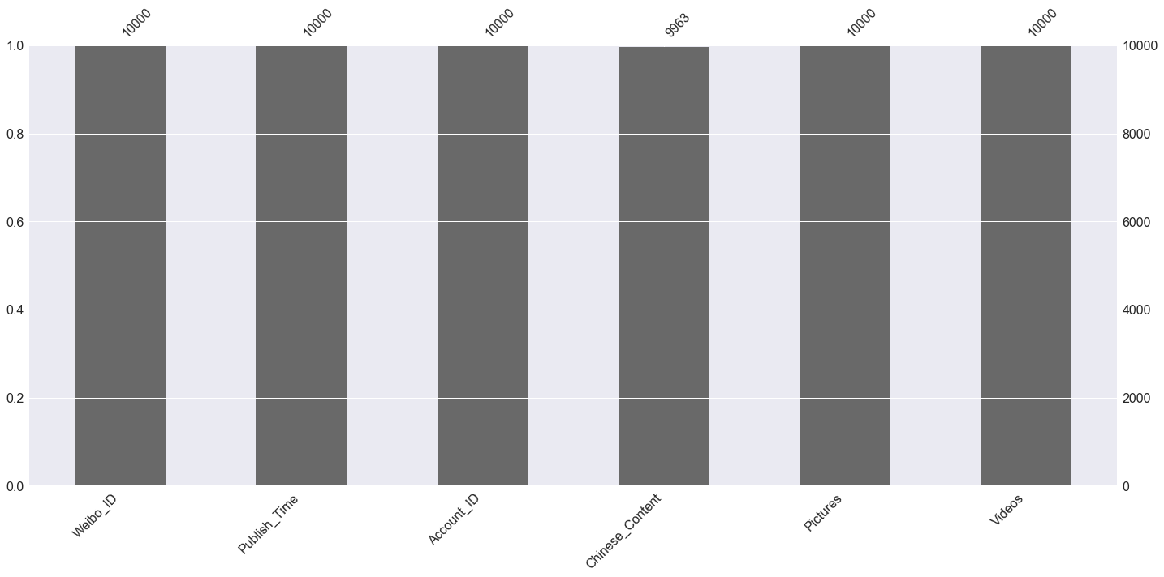
内容缺失
测试集异常内容

Slide 12
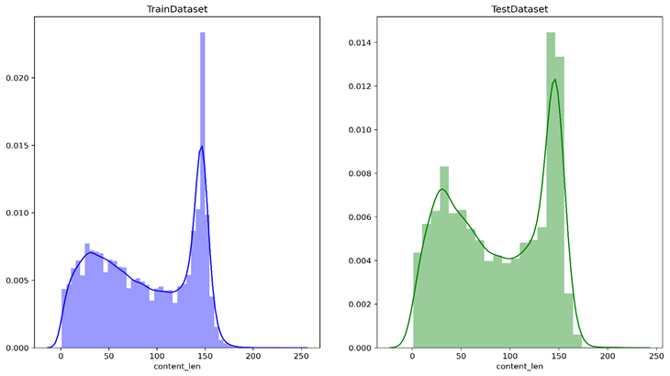
文本长度分布

Slide 13
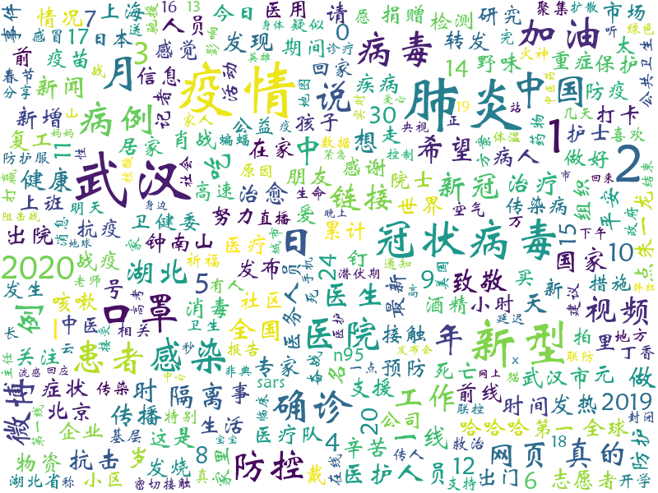
所有数据关键字词云

Slide 14
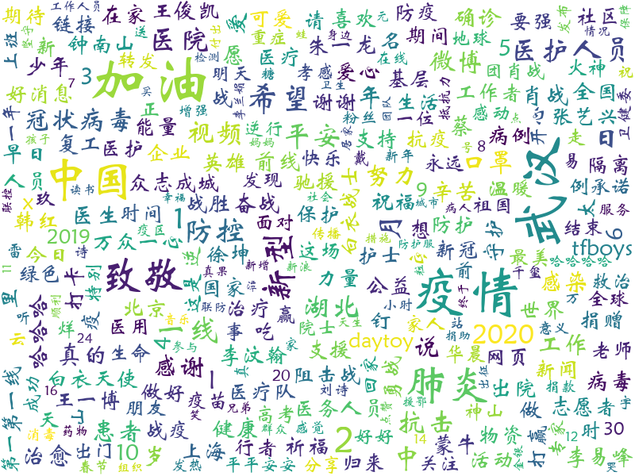
积极情绪关键字词云

Slide 15
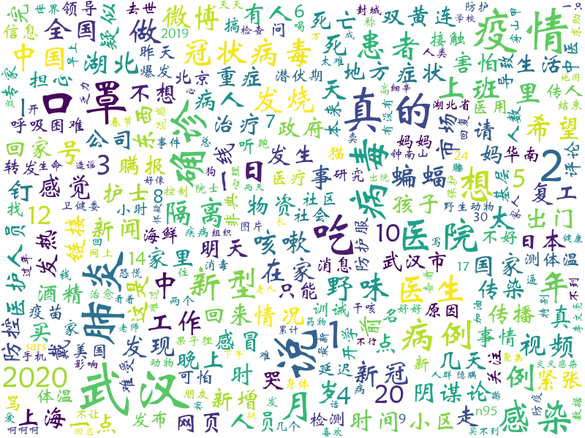
积极情绪关键字词云

Slide 16
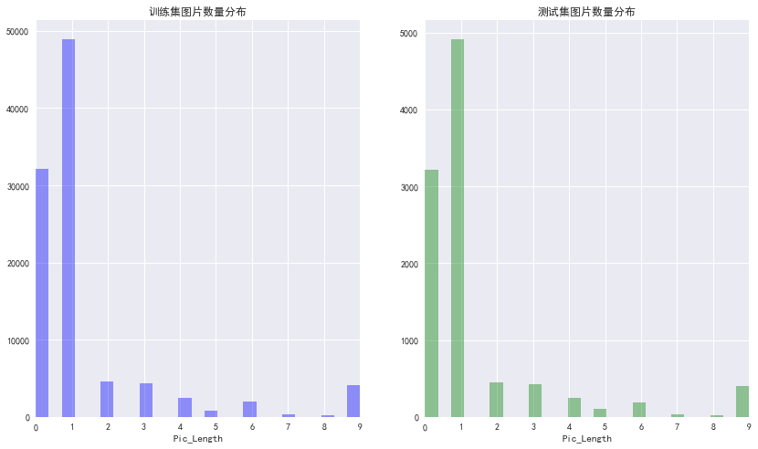
图片数量分布
强迫症

Slide 17
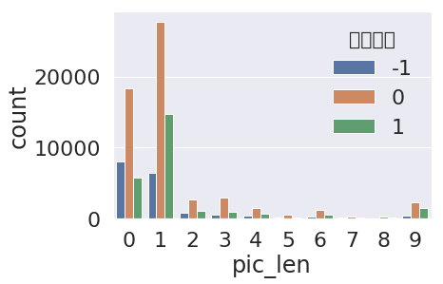
图片数量与情绪的关系

Slide 18
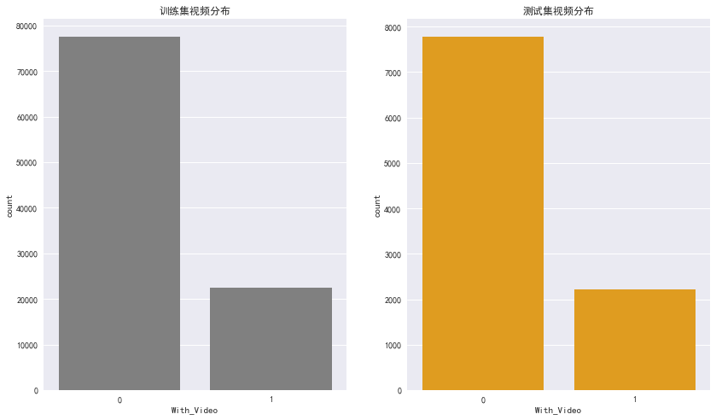
视频数量分布

Slide 19
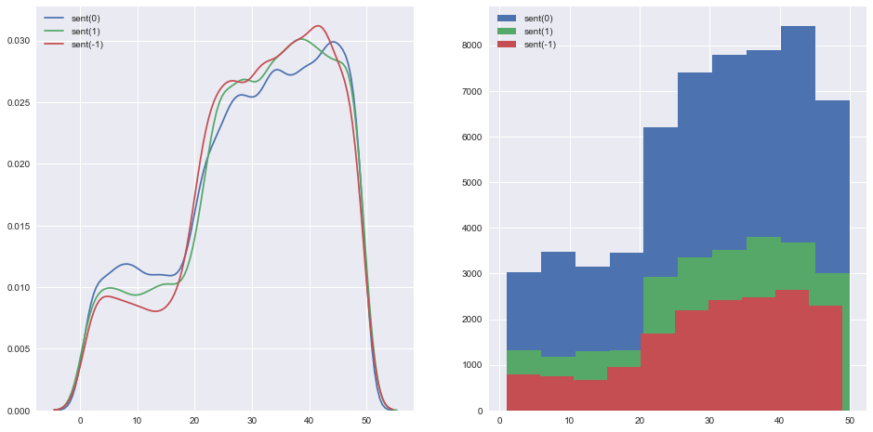
不同时间段的微博数量
到达顶峰
暴增

Slide 20
不同时间段的微博数量
1月18日后，话题量有明显增长。
1月19日：武汉CDC李刚：新冠人传人风险较低，传染力不强。
1月20日：钟南山:新型肺炎存在人传人现象。
1月20日：口罩出现抢购现象。
1月23日：武汉封城。
1月25日：火神山医院设计方案完成；雷神山医院建造决定。
2月9日前后，话题量达到顶峰。
2月7日：“吹哨人”李文亮医生不幸去世。
2月10日：湖北省相关领导任免。

Slide 21
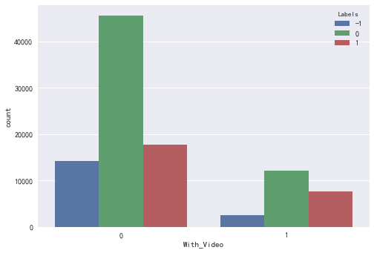
视频数量与情绪的关系

Slide 22
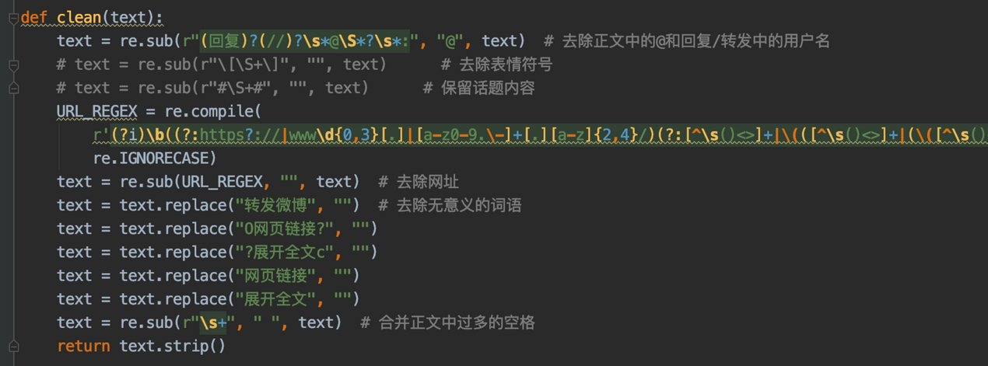
训练----数据清洗
选取文本数据，放弃图片与视频
丢弃异常标签和填充缺值内容
对文本数据进行截断，提高训练速度
对文本数据进行清洗，去除无意义字符

Slide 23
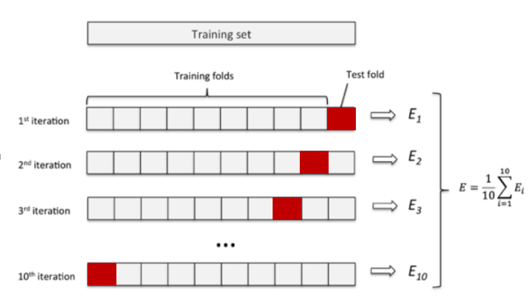
训练----数据划分
数据集不包含验证集，从已标注数据中划分20%作为验证集
分层抽样
K折交叉验证

Slide 24
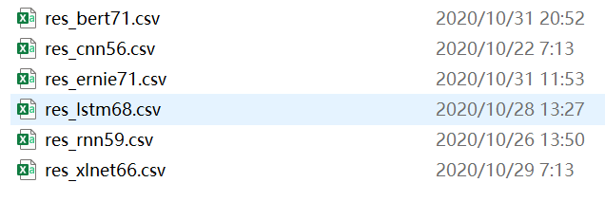
训练----模型选择
Text-CNN
Text-RNN
LSTM
XLNET
BERT
ERNIE

Slide 25
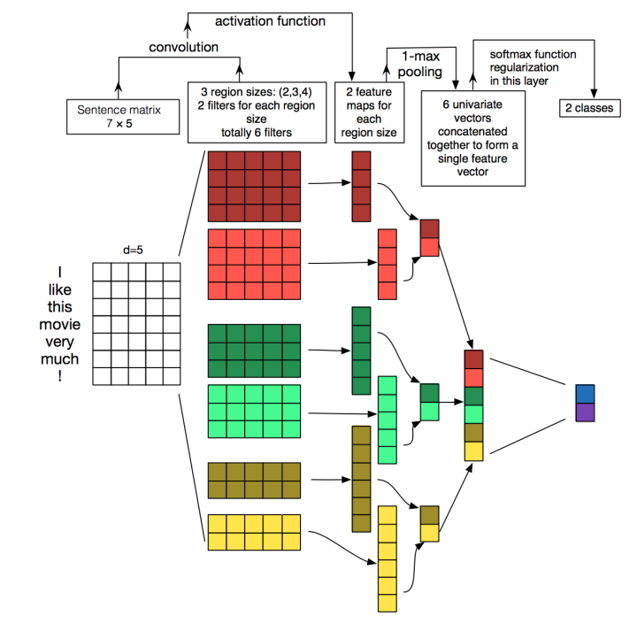
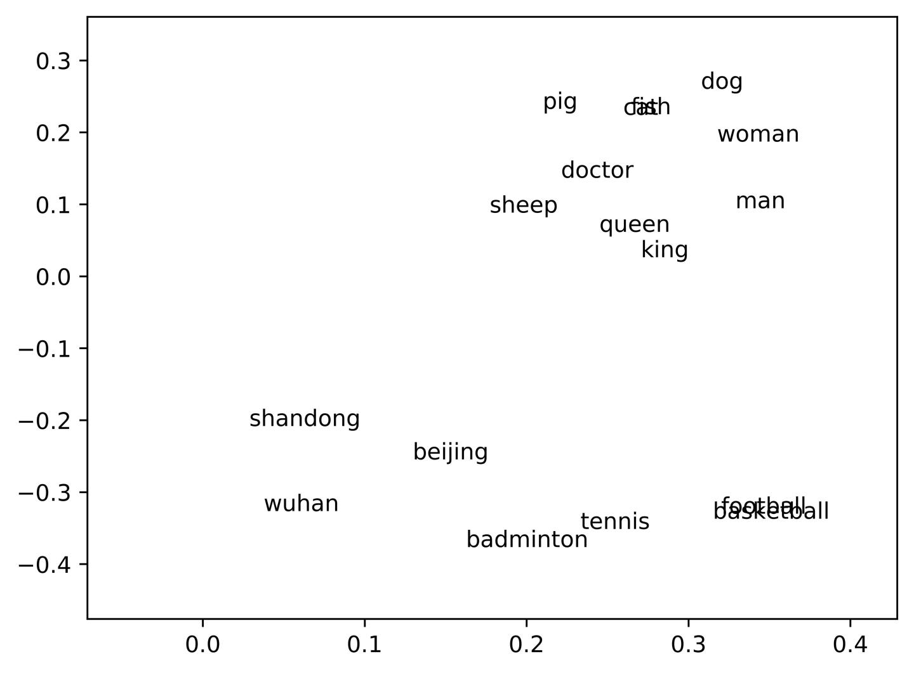
训练----TextCNN框架

Slide 26
训练----提分Trick
F1阈值搜索
K折模型融合
多模型投票

Slide 27
训练----训练平台
AI Studio 每天赠送十个算力，限制框架（Paddle）
Mist GPU 好用但是贵
CoLab 免费但不是很好用需要架梯子

Slide 28
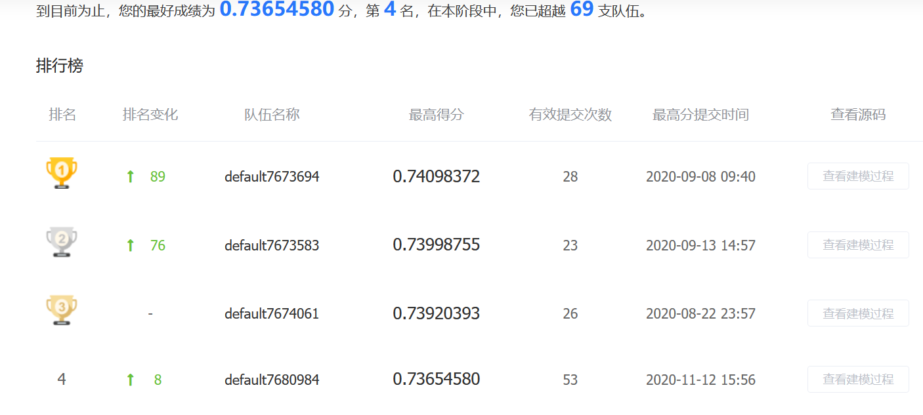
成绩排名

Slide 29
收获
熟悉了竞赛流程、套路
熟悉了主要文本预处理方法
熟悉了目前流行的文本处理模型
熟悉了实验平台的选择与搭建
熟悉了实用的竞赛技巧
熟悉了Python的使用

Slide 30
欢迎批评指正

